Slide 1

Desafio 3: Aplicação para um eCommerce

Slide 2
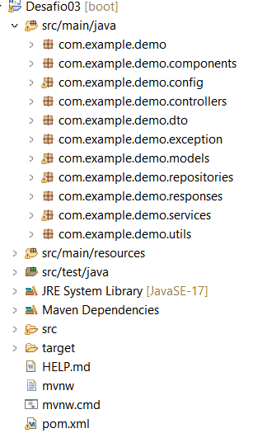
Configuração Inicial
Etapa 1:
As versões das tecnologias utilizadas foram: Java 17, Spring Boot 3.3.1, MySQL 8. A arquitetura escolhida foi a Layered Architecture (Arquitetura em camadas). As camadas da aplicação são exibidas abaixo.

Slide 3
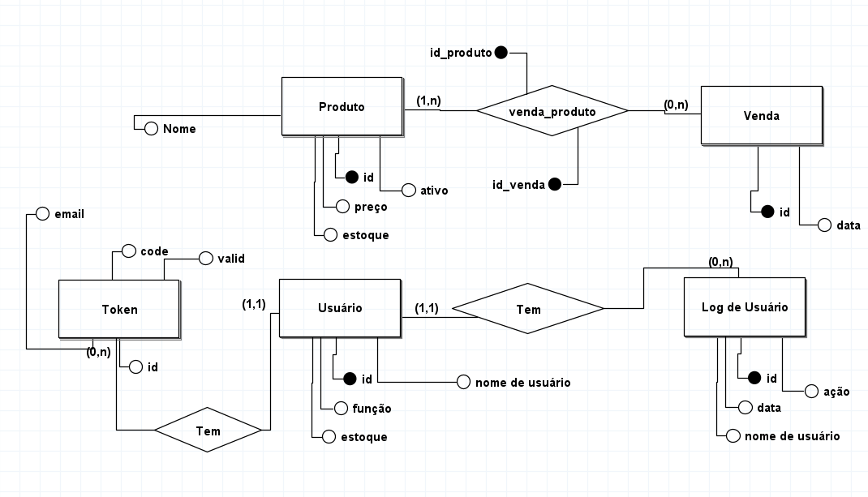
Diagrama ER

Slide 4
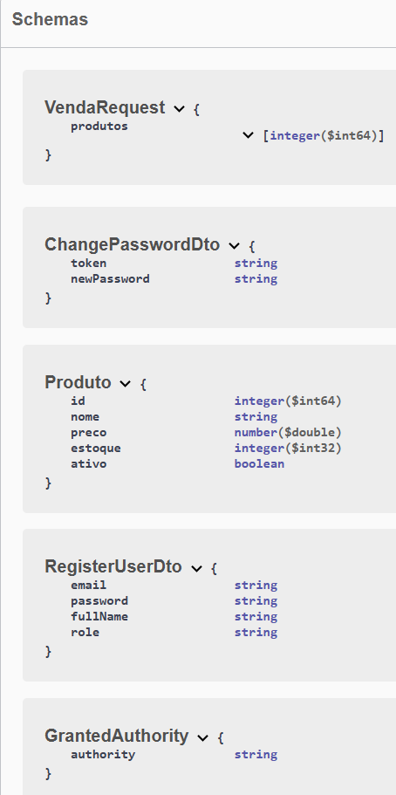
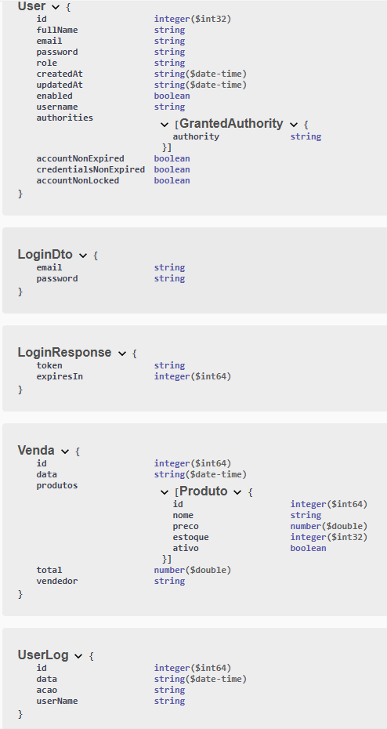
Esquemas do Banco de Dados

Slide 5
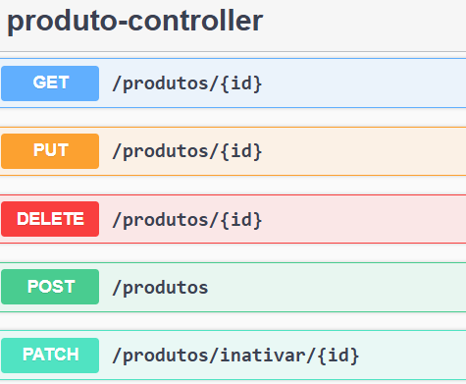
Endpoints de Produto
Ações:
Listar Produtos
Atualizar Produto
Deletar Produto
Criar Produto
Inativar Produto

Slide 6
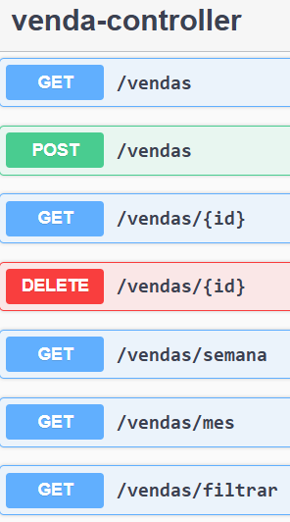
Endpoints de Venda
Ações:
Listar todas as vendas
Criar uma venda
Listar venda
Deletar venda
Gerar relatório de vendas semanal
Gerar relatório de vendas mensal
Filtrar vendas por período (localhost:8080 /vendas/filtrar?DataInicio=2024-07-08T14:00:00&DataFim=2024-07-13T02:50:59)

Slide 7
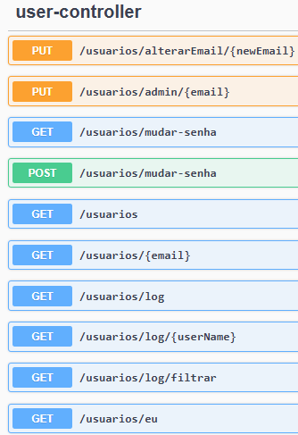
Endpoints de Usuários
Ações:
Alterar Email
Conceder permissão de administrador
Requisitar trova de senha
Trocar senha
Listar todos os usuários
Pesquisar usuário por email
Gerar relatório de ações de usuários
Gerar relatório ações de usuário
Filtrar registros de usuário por período (localhost:8080 /usuarios/log/filtrar?DataInicio=2024-07-08T14:00:00&DataFim=2024-07-15T02:50:59)

Slide 8
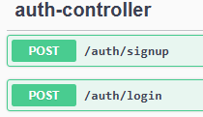
Endpoints de Usuários
Ações:
Cadastrar novo usuário
Fazer Login

Slide 9
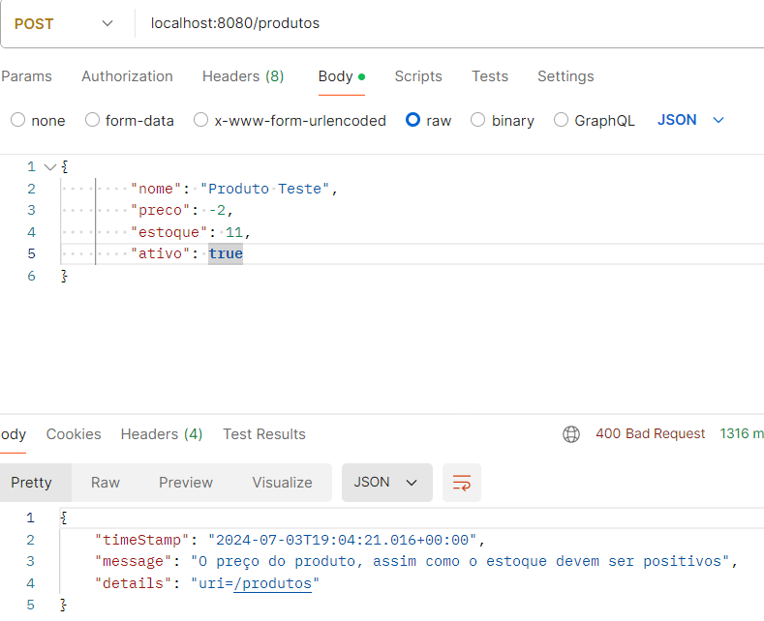
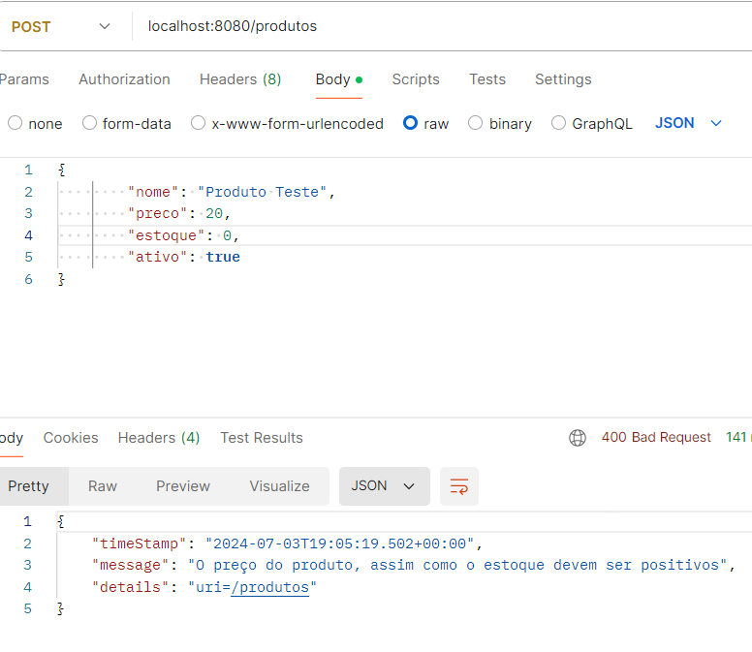
Tratamento de exceções(Produto)
Ao tentar criar um produto com preço ou estoque nulo ou negativo:

Slide 10
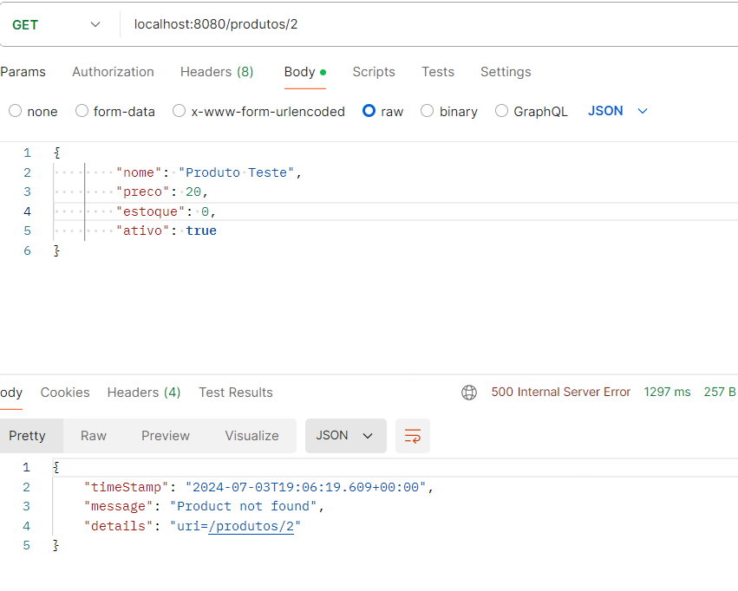
Tratamento de exceções(Produto)
Ao tentar pesquisar por um produto inexistente:

Slide 11
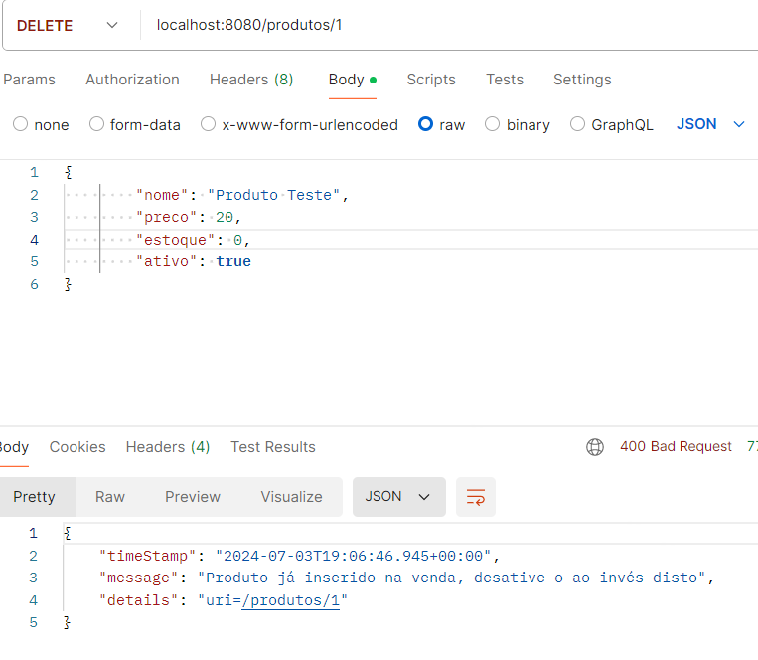
Tratamento de exceções(Produto)
Ao tentar deletar um produto já inserido em uma venda:

Slide 12
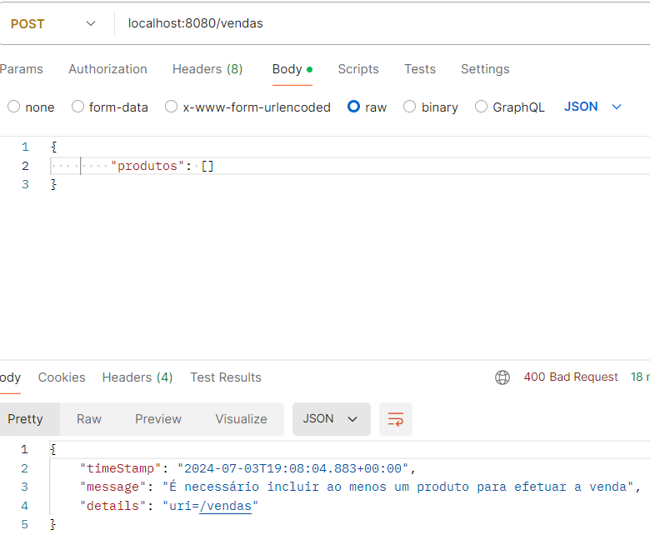
Tratamento de exceções(Venda)
Ao tentar criar uma venda sem nenhum produto:

Slide 13
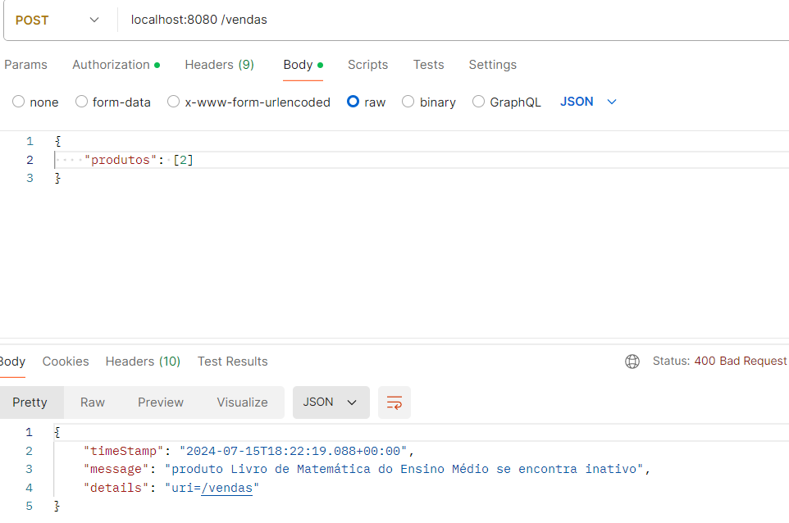
Tratamento de exceções(Venda)
Ao tentar criar uma venda com produtos inativos:

Slide 14
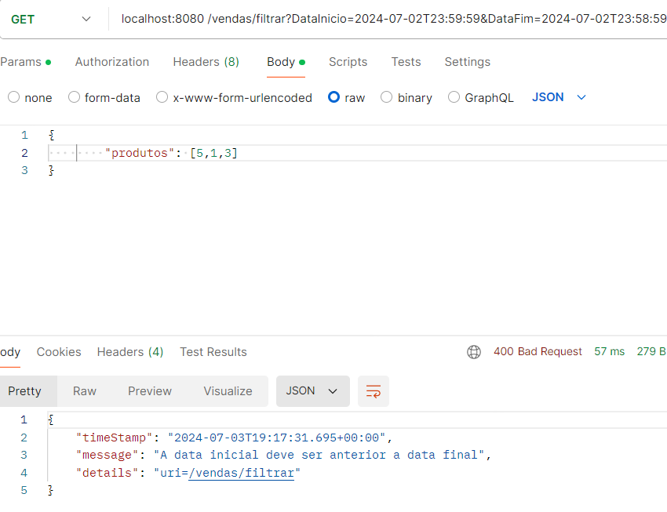
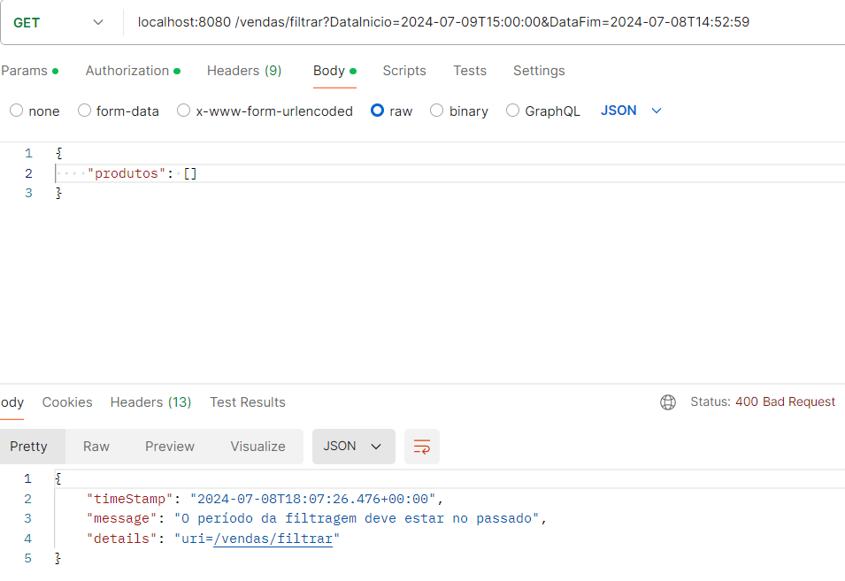
Tratamento de exceções(Venda)
Ao tentar filtrar uma venda por períodos inconsistentes:

Slide 15
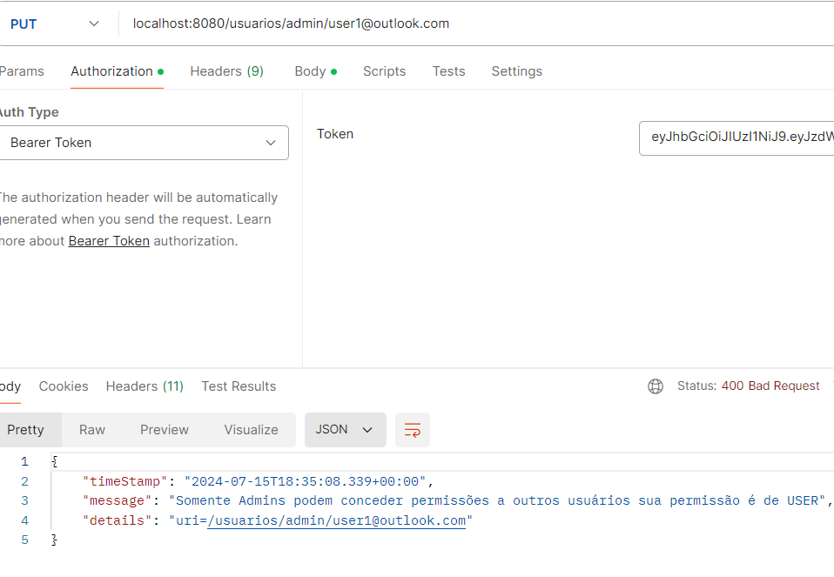
Tratamento de exceções(Usuário)
Ao tentar (como usuário) alterar suas permissões ou cadastrar um administrador:

Slide 16
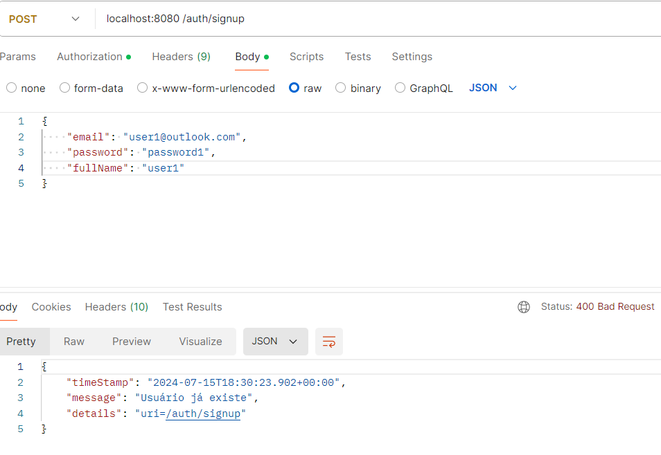
Tratamento de exceções(Usuário)
Ao tentar cadastrar usuário já cadastrado:

